Slide 1



الاولى
إعدادي
مادَّةُ اللُّغةِ العَربيَّةِ
4 - الطَلاقَةُ والفَهْمُ على مستوى نص متوسط الطول
اللبنة
الثاني
الأسبوع
الاولى
الحصة
أقرأ بطلاقة وأفهم نصا تفسيريا لظاهرة اجتماعية ص:81
الموضوع
Notes:
1

Slide 2



هيكلة اللبنات :
النص الطويل
النص متوسط الطول
النص القصير
الفقرة
الجملة
الطلاقة
أنتم هنا
الفهم
اللبنة 5
اللبنة4
اللبنة 3
اللبنة 2
اللبنة 1

Slide 3
مسار حصص المعالجة المكثفة
الرائز
أستمع و أفهم
أقرأ بطلاقة و أفهم
حصة 35
حصة 8
حصة 7
حصة 6
حصة 5
حصة 4
حصة 3
حصة 2
حصة 1
أنجز نشاطا توليفيا
أنجز نشاطا توليفيا

Slide 4
هيكلة حصص الأسبوع :
أقرأ بطلاقة وأفهم نصا تفسيريا حول ظاهرة اجتماعية
الحصة 1
أقرأ بطلاقة وأفهم نصا حجاجيا في التعقيب عن رأي
الحصة 2
أقرأ بطلاقة وأفهم نصا تفسيريا حول حدث ثقافي
الحصة 3
أنجز نشاطا توليفيا
الحصة 4

Slide 5
توجيهات ديداكتيكية لهذه الحصة
في نهاية هذه الحصة، يجب أن يكون التلاميذ قادرين على:
قراءة النص بطلاقة
فَهْمِ المعَانِي المباشرة والضمنية للنص.
مهمة يجب أن ينجزها التلاميذ بنجاح
الاستراتيجية التي يتم تدريسها أثناء النمذجة وتمارس خلال بقية الحصة هي:
الميتامعرفية، الفارقية، أسئلة الفهم، التعلم التعاوني، العمل الثنائي، التحديات، التقويم الذاتي، التحقق الدائم من الفهم
استراتيجيات ووسائل ديداكتيكية
خلال التغذية الراجعة:
تمارين تطبيقية فورية وخارج القسم ( واجبات منزلية)، استخراج القيم السلوكات الايجابية’ تدبير السلوك)
عناصر التغذية الراجعة

Slide 6


دلالة الأيقونات الخاصة بالأستاذ(ة) :
صفحات خاصة بالأستاذ(ة)
تعليمات وتوضيحات موجهة للتلميذ(ة)
(يخاطب بها الأستاذ التلاميذ بصوت مسموع)
صفحة في كراسة المتعلم
نشاط ذو أولوية ينجز في القسم
نشاط اختياري يُستغنى عنه عند عدم توفر الوقت.

Slide 7




دلالة الأيقونات الخاصة بالمتعلم :
ضوابط القسم
استعمال الألواح للإجابة
الممارسة المستقلة
الممارسة الموجهة الثنائية

Slide 8




من يذكرنا بالضوابط التي ينبغي الالتزام بها داخل الفصل؟
ضوابط القسم
يختار المدرس 3 متعلمين للتذكير بضوابط العمل داخل الفصل,

Slide 9
من يذكرنا بالضوابط التي ينبغي الالتزام بها داخل الفصل؟
ضوابط القسم
يختار المدرس 3 متعلمين للتذكير بضوابط العمل داخل الفصل,
أطرح أسئلتي كلما كان أمر ما غير واضح بالنسبة إلي
أنجز واجباتي وأنشطتي الصفية والمنزلية بجدية

Slide 10

هيكلة حصة أقرأ بطلاقة وأفهم
افتتاح الحصة (النشاط الاعتيادي- مراقبة الانجاز القبلي- التصريح بالأهداف(
1
10 دقائق
  أقرأ بطلاقة (أ- أقرأ العبارات بطلاقة/ ب- أقرأ الجمل بطلاقة)
2
15 دقيقة
  أغني رصيدي في التفسير
3
5 دقائق
أفهم المقروء
4
15 دقيقة
أوظف وأستثمر
5
5 دقائق
اختتام الحصة
6
5 دقائق

Slide 11


افتتاح الحصة:
أ- نشاط اعتيادي
4 دقائق

Slide 12



النشاط الاعتيادي : سنبدأ حصتنا بلعبة : أصنف أزواج الكلمات الآتية بحسب العلاقات المنطقية الواردة في الجدول، ومن توصل منكم إلى تقديم الأجوبة في أقل
من دقيقتين يلقب ب « المكتشف» هذه الحصة:
يقرأ المدر في س شروط اللعبة وبعدها يدعو التلاميذ إلى الربط بين الحيوان وصغيره وبيته وصوته، ومن توصل منكم إلى تقديم أكبر عدد من الأجوبة في أقل من دقيقتين يلقب ب « المكتشف» ، ثم يستمع بعد ذلك إلى إجابات بعض متعلمين.
أصنف أزواج الكلمات الآتية بحسب العلاقات المنطقية الواردة في الجدول
(كلب - جَرْوٌ) (حصان - مُهْرٌ) (ماعز- جَدْي) (حمام - هَديل)
(حصان - صَهيل) (أسد - زَئير) (خروف - ثُغاء) ( قط - مُواء)
( ثعلب - ضُباح) ( جمل - رُغاء ) ( فأر - جُحْر) (أسد - عَرين)
( دجاج - خُم) ( كلب - وُجَار) (حصان - إسطبل) (أسد - شِبْلٌ)
(نعجة - حَمَل) ( أرنب - خِرْنِـقٌ) (بقرة- خُوار) (نحل - خلية)
الحيوان وصغيره | الحيوان وصوته | الحيوان وبيته
....................................... | ....................................... | ..................................

Slide 13


يستمع الاستاذ لأجوبة المتعلمين
ينوه المدرس بعمل المتعلمين، ويقدم لقب «المكتشف " للمتعلم الذي توصل إلى تقديم الجواب في أقل من دقيقتين .. ويبرز الأستاذ تنوع اللغة العربية وغناها.....
أصنف أزواج الكلمات الآتية بحسب العلاقات المنطقية الواردة في الجدول:
الحيوان وصغيره | الحيوان وصوته | الحيوان وبيته
(أسد - شِبْلٌ) (كلب - جَرْوٌ) (حصان - مُهْرٌ) (ماعز- جَدْي) ( أرنب - خِرْنِـقٌ) (نعجة - حَمَل) | (حمام - هَديل) (حصان - صَهيل) (خروف - ثُغاء) (بقرة- خُوار) ( ثعلب - ضُباح) ( جمل - رُغاء ) | ( فأر - جُحْر) (نحل - خلية) (أسد - عَرين) ( دجاج - خُم) ( كلب - وُجَار) (حصان - إسطبل)

Slide 14
ب- مراقبة إنجاز الواجبات المنزلية
4 دقائق

Slide 15
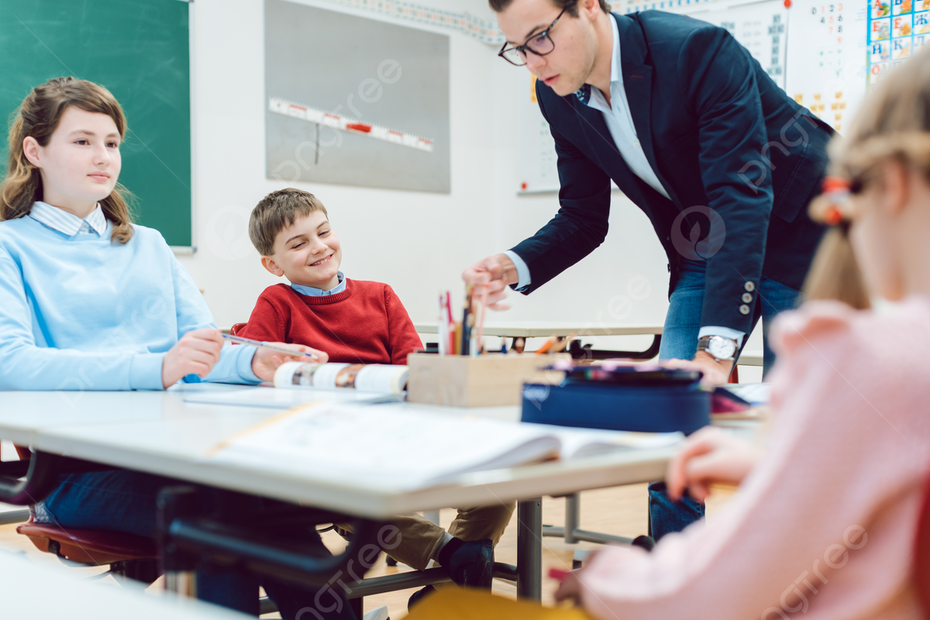
مراقبة انجاز التلاميذ الواجبات المنزلية
يراقب المدرس مدى إنجاز التلاميذ الواجبات المنزلية مع تقديم التغذية الراجعة الفورية لهم ( يكفي الاستاذ بعينة من التلاميذ في كل حصة).

Slide 16

ب- التصريح بالأهداف دقيقتان ( 02)

Slide 17

عِندَ نِهَايَةِ هذِهِ الحِصَّةِ، سَتَكُونُونَ قَادِرِينَ عَلَى:
قِرَاءَةِ النص بِطَلَاقَةٍ.
فَهْمِ معَانِي النص المباشرة والضمنية.

Slide 18
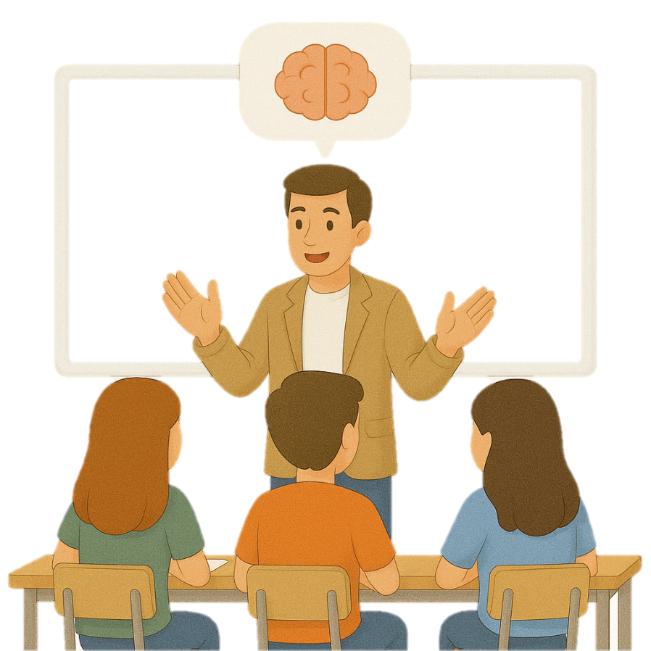

النشاط الأول
القراءة بطلاقة
15 دقيقة

Slide 19

أ- أَقْرَأُ العبارات بِطَلَاقَةٍ 05 دقائق

Slide 20

يحدد الأستاذ(ة) معايير القراءة بطلاقة، ويركز في كل حصة على معيار محدد من بين المعايير المذكورة( اعتماد التدرج في اختيار هذه المعايير) ، مع التصريح للمتعلمين بذلك المعيار المستهدف من الحصة.
- يختر الاستاذ المعيار الأول ( الدِّقة) في هذه الحصة، ويشرح للمتعلمين محدداته وشروطه.
نطق الحروف من مخارجها الصحيحة.
التمييز بين الحركات القصيرة والطويلة، الشدة والتنوين.
احترام علامات الإعراب كما وردت في المقروء.
عدم تغيير، أو حذف، أو إضافة حروف، أو كلمات.
© قراءة سليمة من الأخطاء
(الدِّقَّة)
المحافظة على تدفق القراءة دون تلعثم أو توقفات طويلة.
قراءة عدد مناسب من الحروف/الكلمات في الدقيقة بحسب المستوى/اللبنة.
احترام علامات الوقف والفصل.
تجنب البطء المفرط أو التسرع المخل بالمعنى.
© قراءة وفق وتيرة ثابتة (السرعة والاسترسال)
إبراز الكلمات المفتاحية بالنبر المناسب.
توظيف تنغيم ملائم للجمل (خبرية، استفهامية، تعجبية…).
تنويع النبرة لتفادي الرتابة.
انسجام الصوت مع الجو العاطفي للمقروء.
© قراءة معبرة
(النبر والتنغيم)

Slide 21

1- النمذجة: انتبهوا، سأقرأ العبارات بطلاقة، ثم ستتناوبون على قراءتها من بعدي مع احترام معايير الطلاقة: الدقة والسرعة.
يطلب الأستاذ)ة( انتباه التلاميذ، ثم يقرأ العبارات بطلاقة.
3- التَّواصُلُ الواقِعِيُّ
4- التَّواصُلُ الاِفْتِراضِيُّ
1- العُزْلَةُ الاِجْتِماعِيَّةُ
2- الرَّوابِطُ العائِلِيَّةُ
5- العَلاقاتُ الاِفْتِراضِيَّةُ
6- مَهاراتُ التَّواصُلِ
9- الصِّحَّةُ النَّفْسِيَّةُ
10- الاِنْطِواءُ عَلَى الذّاتِ
7- العالَمُ الاِفْتِراضِيُّ
8- الرُّموزُ التَّعْبِيرِيَّةُ

Slide 22
2- الممارسة الموجهة: معايير الطلاقة: الدقة والسرعة.
يطلب الأستاذ)ة( من بعض التلاميذ المرور إلى السبورة وقراءة بعض العبارات بطلاقة، ويحرص على التصحيح الفوري لقراءة كل تلميذ بإشراك وملائه، ويطلب منهم إبداء رأيهم، ويختم بتقديم تغذية راجعة.
3- التَّواصُلُ الواقِعِيُّ
4- التَّواصُلُ الاِفْتِراضِيُّ
1- العُزْلَةُ الاِجْتِماعِيَّةُ
2- الرَّوابِطُ العائِلِيَّةُ
5- العَلاقاتُ الاِفْتِراضِيَّةُ
6- مَهاراتُ التَّواصُلِ
9- الصِّحَّةُ النَّفْسِيَّةُ
10- الاِنْطِواءُ عَلَى الذّاتِ
7- العالَمُ الاِفْتِراضِيُّ
8- الرُّموزُ التَّعْبِيرِيَّةُ

Slide 23
3- الممارسة المستقلة: معايير الطلاقة: الدقة والسرعة.
يختار الأستاذ)ة( من بين التلاميذ عينة عشوائية، ويقرأ كل واحد منهم خمس عبارات بطلاقة دون تدخل فوري، ثم يقدم تغذية راجعة بعد انتهاء التلميذ من قراءة العبارات المطلوبة.
3- التَّواصُلُ الواقِعِيُّ
4- التَّواصُلُ الاِفْتِراضِيُّ
1- العُزْلَةُ الاِجْتِماعِيَّةُ
2- الرَّوابِطُ العائِلِيَّةُ
5- العَلاقاتُ الاِفْتِراضِيَّةُ
6- مَهاراتُ التَّواصُلِ
9- الصِّحَّةُ النَّفْسِيَّةُ
10- الاِنْطِواءُ عَلَى الذّاتِ
7- العالَمُ الاِفْتِراضِيُّ
8- الرُّموزُ التَّعْبِيرِيَّةُ

Slide 24

ب- أَقْرَأُ النص بِطَلَاقَةٍ 10 دقائق

Slide 25
العُزْلَةُ الاجتِمَاعيَّةُ
أَقْرَأُ النص بِطَلاقَةٍ
شَهِدَ العالَمُ في الْعُقودِ الأَخيرةِ تَطَوُّرًا حَضارِيًّا هائِلًا شَمِلَ جَميعَ مَجالاتِ الحَياةِ، وكانَ لِهذَا التَّطَوُّرِ تَأثيرٌ عَميقٌ على طَبيعةِ العَلاقاتِ الاجتِماعيَّةِ بَينَ الأَفْرادِ. فَقَد أَتاحَتِ التِّكنولوجيا طُرُقًا جَديدةً لِلتَّواصُلِ تَتَمَثَّلُ في التَّواصُلِ عَن بُعدٍ، وأَصْبَحَ الكَثيرُ مِنَ النَّاسِ يُفَضِّلُونَ التَّواصُلَ الافتِراضيَّ عَبْرَ الشَّاشاتِ عِوَضَ التَّفاعُلِ الواقِعيِّ، مِمَّا خَلَقَ مُجتَمَعًا بَديلًا يُسَمَّى المُجتَمَعُ الافتِراضيُّ في مُقابِلِ المُجتَمَعِ الواقِعيِّ.
وَلَقَد أَفْرَزَ هذَا النَّمَطُ الجَديدُ مِنَ التَّواصُلِ ظَاهِرَةً اجتِماعِيَّةً خَطيرَةً، تَتَمَثَّلُ في العُزْلَةِ الاجتِمَاعيَّةِ، وَهِيَ اِنفِصالُ الفَردِ عَنِ النَّاسِ وَعَدَمُ القُدرَةِ عَلَى التَّواصُلِ مَعَهُم. وَمِن أَسْبَابِهَا اِنغِماسُ الفَردِ في عالَمِهِ الافتِراضيِّ بِشَكلٍ مُفرِطٍ، وَانفِصالُهُ عَن مُحيطِهِ الواقِعِيِّ، بَل إِنَّهُ أَصبَحَ يَكتَفِي بِتَقاسُمِ الرَّسائِلِ القَصيرَةِ: "كُلُّ عامٍ وأَنتُم بِخَيرٍ"، "عيدُكُم مُبارَكٌ سَعيدٌ"، وَأَحْيانًا أُخرى يَكتَفِي بِالرُّموزِ التَّعبِيريَّةِ فَقَط، بَدَلَ مُشارَكَتِهِ المُناسَباتِ مَعَ العائِلَةِ أَوِ الأَصدِقاءِ مِن خِلالِ زِيارتِهِم.
وَلَقَد نَتَجَ عَن هذَا ضعفُ الرَّوابِطِ العائِلِيَّةِ، وَغِيابُ الزِّياراتِ العائِلِيَّةِ المُتَبادَلَةِ، وَفُقدانُ القُدرَةِ عَلَى بِنَاءِ عَلاقاتٍ اجتِماعيَّةٍ قَوِيَّةٍ في العالَمِ الواقِعِيِّ، إِضافَةً إِلَى تَراجُعِ مَهاراتِ التَّواصُلِ الحَقِيقِيِّ، وَالشُّعورِ بِالوَحْدَةِ وَالاِكتِئابِ، وَغَيرِها مِنَ الأَمراضِ النَّفسيَّةِ المُختَلِفَةِ.

Slide 26

1- النمذجة: أقرأ النص بطلاقة.
يحرص الأستاذ)ة( قراءة النص المثبت في الكراسة قراءة اقتدائية وفق معايير الطلاقة: الدقة- السرعة والاسترسال- تمثل المعنى. ويطلب من التلاميذ استعمال الإشارة بالأصبع أو قلم الرصاص في تتبع الكلمات المقروءة .
نطق الحروف من مخارجها الصحيحة.
التمييز بين الحركات القصيرة والطويلة، الشدة والتنوين.
احترام علامات الإعراب كما وردت في المقروء.
عدم تغيير، أو حذف، أو إضافة حروف، أو كلمات.
© قراءة سليمة من الأخطاء
(الدِّقَّة)
المحافظة على تدفق القراءة دون تلعثم أو توقفات طويلة.
قراءة عدد مناسب من الحروف/الكلمات في الدقيقة بحسب المستوى/اللبنة.
احترام علامات الوقف والفصل.
تجنب البطء المفرط أو التسرع المخل بالمعنى.
© قراءة وفق وتيرة ثابتة (السرعة والاسترسال)
إبراز الكلمات المفتاحية بالنبر المناسب.
توظيف تنغيم ملائم للجمل (خبرية، استفهامية، تعجبية…).
تنويع النبرة لتفادي الرتابة.
انسجام الصوت مع الجو العاطفي للمقروء.
© قراءة معبرة
(النبر والتنغيم)

Slide 27

2- الممارسة الموجهة: نقرأ الآن النص قِرَاءَة صامتة، ونضع سطرا أسفل الكلمات التي نجد صعوبة في قراءتها بدقة.
يحرص الأستاذ)ة( قراءة النص المثبت في الكراسة قراءة اقتدائية وفق معايير الطلاقة: الدقة- السرعة والاسترسال- تمثل المعنى. ويطلب من التلاميذ استعمال الإشارة بالأصبع أو قلم الرصاص في تتبع الكلمات المقروءة .

Slide 28
2- الممارسة الموجهة: نقرأ الآن النص بطلاقة.
يطلب الأستاذ)ة( من بعض التلاميذ المرور إلى السبورة وقراءة جمل من النص بطلاقة، ويحرص على التصحيح الفوري لقراءة كل تلميذ بإشراك زملائه، ويطلب منهم إبداء رأيهم، ويختم بتقديم تغذية راجعة.

Slide 29
3- الممارسة المستقلة: أقرأ الآن النص بطلاقة.
يتناوب التلاميذ على قراءة جمل من النص بطلاقة دون تدخل فوري من الأستاذ)ة(، ثم يقدم الأستاذ)ة( تغذية راجعة بعد انتهاء كل تلميذ من قراءة الجملة المطلوبة، بناء على معايير القراءة السليمة: السلامة من الأخطاء- الاسترسال- تمثل المعنى.

Slide 30
4- التغذية الراجعة: أقرأُ الكلمات التي كنتُ أجد صعوبة في قراءتها بطلاقة ( المسطر تحتها أثناء القراءة الصامتة).
يختار الأستاذ عينة من التلاميذ الذين وجدوا صعوبة في قراءة بعض الكلمات أثناء مرحلة القراءة الصامتة، ويطلب منهم إعادة قراءتها بطلاقة وبصوت مرتفع، قصد تتبع تطور أدائهم القرائي.

Slide 31
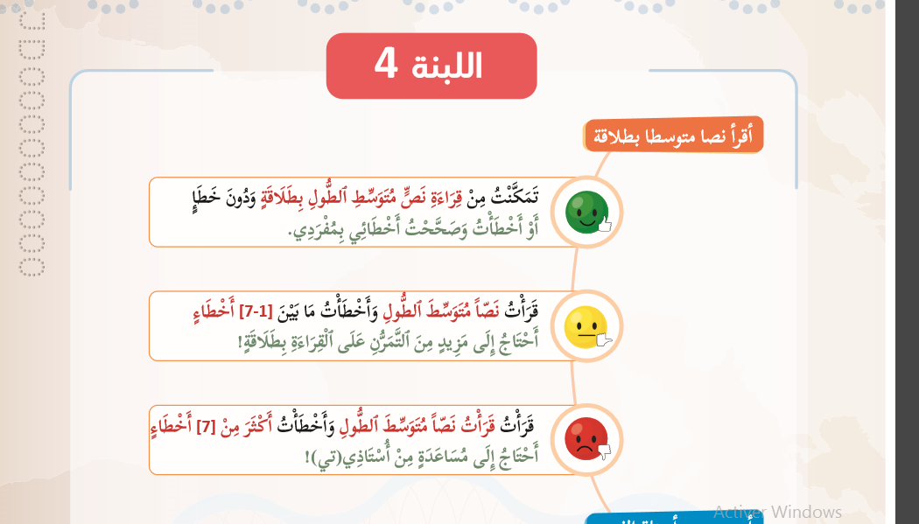
5- التقويم الذاتي: أقوم أدائي القرائي ذاتيا.
يطلب الأستاذ من التلاميذ أن يقوموا أداءهم القرائي ذاتيا بوضع دائرة أمام الرمز الموافق لإنجازهم القرائي في الجهة الخاصة بذلك على الكراسة.
أحرص على التقويم الذاتي المنتظم لأدائي القرائي وفق المعايير المثبتة بالكراسة ص 74

Slide 32

النشاط الثاني
أُغْنِي رَصِيدِي فِي التفسير
05 دقائق

Slide 33
الآن سنتعرف بعض العبارات التي تساعدنا في إغناء رصيدنا في التفسير.
يدعو الأستاذ)ة( التلاميذ إلى قراءة العبارات التفسيرية المثبتة في الكراسة قراءة سليمة، وينبه إلى أنها ستفيد في فهم النص المقروء، وفي إنتاج الجمل والفقرات التفسيرية.
أَدَوَاتُ التَّفْسِيرِ لِلتَّعْبِيرِ عَنِ النَّتَائِجِ | أدَوَاتُ التَّفْسِيرِ لِلتَّعْبِيرِ عَنِ الْأَسْبَابِ | لِمَاذَا حَدَثَ؟ | مَاذَا حَدَثَ؟
مما يؤدِّي إلى، فينتج عن ذلك، إضافة إلى.. | يحْدُثُ، عندما، نتيجة، لأن، بسبب، وفي مقابل، مما خلَق، وهذا ما يفسِّر، ومن هذه العواملِ، | اِنْغِمَاسُ الفَرْدِ فِي عَالَمِهِ الْاِفْتِرَاضِيِّ بِشَكْلٍ مُفْرِطٍ | العُزْلَةُ الاجْتِمَاعِيَّةُ

Slide 34

النشاط الثالث
أُجِيبُ عَنْ أَسْئِلَةِ الفَهْمِ
دقيقة 15

Slide 35
الآن، سننتقل إلى فهم المعاني المباشرة والضمنية للنص المقروءة، من خلال الأسئلة المثبتة في الكراسة ص: 81
-يدعو الأستاذ)ة( بعض التلاميذ إلى قراءة الأسئلة المثبتة في الكراسة بطلاقة، وبعد ذلك يكلفهم جميعا بالاجابة عنها.
- تنتهي أنشطة» أُجِيبُ عَنْ أَسْئِلَةِ الفَهْمِ» بتقييم ذاتي محددة معاييره في الكراسة، ويحرص الأستاذ على إنجاز التلاميذ له بشكل سليم
1- ما هِيَ الظَّاهِرَةُ الِاجْتِمَاعِيَّةُ الَّتِي يُفَسِّرُهَا النَّصُّ؟
2- مَا هِيَ أَسْبَابُ العُزْلَةِ الِاجْتِمَاعِيَّةِ حَسَبَ النَّصِّ؟
3- ماذا يَنْتُجُ عَنْ الانشِغالِ المفرِطِ بِالعَالَمِ الافْتِرَاضِيِّ حَسَبَ النَّصِّ؟
4-اُذْكُرْ بَعْضَ عَوَاقِبِ العُزْلَةِ الِاجْتِمَاعِيَّةِ انْطِلاقًا مِنَ النَّصِّ. عَوَاقِبٌ اجْتِمَاعِيَّةٌ:....... عَوَاقِبٌ نَفْسِيَّةٌ:...........
5-مَا العَلَاقَةُ بَيْنَ تَطَوُّرِ التِّكْنُولُوجِيَا وَظُهُورِ الْمُجْتَمَعِ الْاِفْتِرَاضِيِّ؟

Slide 36
1- النمذجة: لاحظوا معي السؤال الأول: 1- ما هِيَ الظَّاهِرَةُ الِاجْتِمَاعِيَّةُ الَّتِي يُفَسِّرُهَا النَّصُّ؟
؟
- يوجه الأستاذ التلاميذ إلى ملاحظة السؤال الأول، ويشرح لهم معنى « الظاهرة الاجتماعية» ويوضح لهم ذلك من خلال أمثلة إضافية، كما يوضح لهم سيرورة توصله للجواب.
- يقوم الأستاذ بنمذجة فورية لكل سؤال من باقي الأسئلة إذا تبين له عدم توصل جل التلاميذ للإجابة.
1- ما هِيَ الظَّاهِرَةُ الِاجْتِمَاعِيَّةُ الَّتِي يُفَسِّرُهَا النَّصُّ؟
الجملة من النص
الظاهرة الاجتماعية : هي سلوك أو نمط حياة يتكرر بين عدد كبير من أفراد المجتمع، ويؤثر فيهم ويتأثرون به، ويكون ناتجًا عن عوامل اجتماعية وثقافية واقتصادية... وقد تكون ظاهرة إيجابية مثل: التكافل، الاحترام، أو ظاهرة سلبية مثل: الهجرة، العنف، الطلاق
وَلَقَد أَفْرَزَ هذَا النَّمَطُ الجَديدُ مِنَ التَّواصُلِ ظَاهِرَةً اجتِماعِيَّةً خَطيرَةً، تَتَمَثَّلُ في العُزْلَةِ الاجتِمَاعيَّةِ، وَهِيَ اِنفِصالُ الفَردِ عَنِ النَّاسِ وَعَدَمُ القُدرَةِ عَلَى التَّواصُلِ مَعَهُم.
العمليات الميتامعرفية التي أمرُّ بها للوصول الى الجواب:
الوعي بالمهمة: أعلم أن المطلوب هو تحديد ظاهرة اجتماعية.
المراقبة الذاتية: مراقبة سير تفكيري وأنا أقدم الحل: أتذكر معنى الظاهرة الاجتماعية وأنواعها: العنف، الطلاق، الهجرة...
الوعي بالمعرفة الذاتية: أسترجع معرفتي السابقة بالظواهر الاجتماعية انطلاقا من النص: انفصال الفرد عن الناس، عدم القدرة على التواصل......= العزلة الاجتماعية.
تقييم جوابي: نعم، هذا يطابق ظاهرة العزلة الاجتماعية.
اتخاذ القرار: الجواب هو العزلة الاجتماعية
الظَّاهِرَةُ الِاجْتِمَاعِيَّةُ الَّتِي يُفَسِّرُهَا النَّصُّ
العزلة الاجتماعية
هي العزلة الاجتماعية
الظَّاهِرَةُ الِاجْتِمَاعِيَّةُ الَّتِي يُفَسِّرُهَا النَّصُّ
الجواب الصحيح

Slide 37
2- الممارسة الموجهة: ننتقل الآن، إلى الجواب عن السؤالين 2 و3 بشكل ثنائي
- يوجه الأستاذ التلاميذ إلى الاشتغال في ثنائيات للجواب عن السؤالين 2 و3، حيث يتناقش كل ثنائي حول إجابة كل منها عن كل سؤال، مع توضيح سيرورة الجواب المتوصل إليه.
- يراقب الأستاذ تفاعل الثنائيات، عبر التجول بين الصفوف، وتقديم التوجيهات والتغذية الراجعة عند الحاجة.
2- مَا هِيَ أَسْبَابُ العُزْلَةِ الِاجْتِمَاعِيَّةِ حَسَبَ النَّصِّ؟
3- ماذا يَنْتُجُ عَنْ الانشِغالِ المفرِطِ بِالعَالَمِ الافْتِرَاضِيِّ حَسَبَ النَّصِّ؟

Slide 38
2- الممارسة الموجهة: الجواب عن السؤالين 2 و3 بشكل ثنائي
- يستمع الأستاذ إلى أجوبة بعض الثنائيات ويطلب التعليل أو إعادة الصياغة عند الحاجة، قبل أن يبرز الجواب الصحيح، مع تقديم تغذية راجعة حول منطق التوصل إلى الجواب الصحيح.
2- مَا هِيَ أَسْبَابُ العُزْلَةِ الِاجْتِمَاعِيَّةِ حَسَبَ النَّصِّ؟
الجواب:
3- ماذا يَنْتُجُ عَنْ الانشِغالِ المفرِطِ بِالعَالَمِ الافْتِرَاضِيِّ حَسَبَ النَّصِّ؟
الجواب:

Slide 39

2- الممارسة الموجهة: الجواب عن السؤالين 2 و3 بشكل ثنائي
يستمع الأستاذ إلى أجوبة بعض الثنائيات ويطلب التعليل أو إعادة الصياغة عند الحاجة، قبل أن يبرز الجواب الصحيح، ويطلب من بعض التلاميذ أعادة قراءته بطلاقة،
مع تقديم تغذية راجعة حول منطق التوصل إلى الجواب الصحيح.
2- مَا هِيَ أَسْبَابُ العُزْلَةِ الِاجْتِمَاعِيَّةِ حَسَبَ النَّصِّ؟
الجواب: أَسْبَابُ العُزْلَةِ الِاجْتِمَاعِيَّةِ هي: إنغِماسُ الفَردِ في عالَمِهِ الافتِراضيِّ بِشَكلٍ مُفرِطٍ، وَانفِصالُهُ عَن مُحيطِهِ الواقِعِيِّ
3- ماذا يَنْتُجُ عَنْ الانشِغالِ المفرِطِ بِالعَالَمِ الافْتِرَاضِيِّ حَسَبَ النَّصِّ؟
الجواب: يَنْتُجُ عَنْ الانشِغالِ المفرِطِ بِالعَالَمِ الافْتِرَاضِيِّ ضعفُ الرَّوابِطِ العائِلِيَّةِ، وَفُقدانُ القُدرَةِ عَلَى بِنَاءِ عَلاقاتٍ اجتِماعيَّةٍ قَوِيَّةٍ في العالَمِ الواقِعِيِّ، وَالشُّعور بِالوَحْدَةِ وَالاِكتِئابِ.

Slide 40
3- الممارسة المستقلة: ننتقل الآن، إلى الجواب عن بقية الأسئلة بشكل فردي
يوجه الأستاذ التلاميذ إلى الاشتغال بطريقة فردية في الإجابة باقي الأسئلة، ويحرص على مراقبة تقدم الإنجاز، ويقدم التغذية الراجعة عند الحاجة.
4-اُذْكُرْ بَعْضَ عَوَاقِبِ العُزْلَةِ الِاجْتِمَاعِيَّةِ انْطِلاقًا مِنَ النَّصِّ. عَوَاقِبٌ اجْتِمَاعِيَّةٌ:....... عَوَاقِبٌ نَفْسِيَّةٌ:...........
5-مَا العَلَاقَةُ بَيْنَ تَطَوُّرِ التِّكْنُولُوجِيَا وَظُهُورِ الْمُجْتَمَعِ الْاِفْتِرَاضِيِّ؟

Slide 41
3- الممارسة المستقلة: ننتقل الآن، إلى الجواب عن بقية الأسئلة بشكل فردي
يوجه الأستاذ التلاميذ إلى الاشتغال بطريقة فردية في الإجابة باقي الأسئلة، ويحرص على مراقبة تقدم الإنجاز، ويقدم التغذية الراجعة عند الحاجة.
4-اُذْكُرْ بَعْضَ عَوَاقِبِ العُزْلَةِ الِاجْتِمَاعِيَّةِ انْطِلاقًا مِنَ النَّصِّ. عَوَاقِبٌ اجْتِمَاعِيَّةٌ:....... عَوَاقِبٌ نَفْسِيَّةٌ:...........
الجواب:
5-مَا العَلَاقَةُ بَيْنَ تَطَوُّرِ التِّكْنُولُوجِيَا وَظُهُورِ الْمُجْتَمَعِ الْاِفْتِرَاضِيِّ؟
الجواب:

Slide 42
3- الممارسة المستقلة: ننتقل الآن، إلى الجواب عن بقية الأسئلة بشكل فردي
يوجه الأستاذ التلاميذ إلى الاشتغال بطريقة فردية في الإجابة باقي الأسئلة، ويحرص على مراقبة تقدم الإنجاز، ويقدم التغذية الراجعة عند الحاجة. ويطلب من بعض التلاميذ أعادة قراءة الأجوبة المثبتة على الشريحة بطلاقة
4-اُذْكُرْ بَعْضَ عَوَاقِبِ العُزْلَةِ الِاجْتِمَاعِيَّةِ انْطِلاقًا مِنَ النَّصِّ. عَوَاقِبٌ اجْتِمَاعِيَّةٌ:....... عَوَاقِبٌ نَفْسِيَّةٌ:...........
الجواب:
عواقب اجتماعية: ضعف الروابط العائلية.
عواقب نفسية: الاكتئاب، الوحدة.
5-مَا العَلَاقَةُ بَيْنَ تَطَوُّرِ التِّكْنُولُوجِيَا وَظُهُورِ الْمُجْتَمَعِ الْاِفْتِرَاضِيِّ؟
الجواب: العلاقة بين تطور التكنولوجيا وظهور المجتمع الافتراضي هي علاقة سببية، خاصة بعد تطور وسائل الاتصال الرقمية وظهور المنصات التفاعلية.
فكلما تطورت التكنولوجيا، توسّعت المجتمعات الافتراضية وانتشرت، لأنها توفر بيئة بديلة أو موازية للتواصل والتفاعل الاجتماعيين.

Slide 43
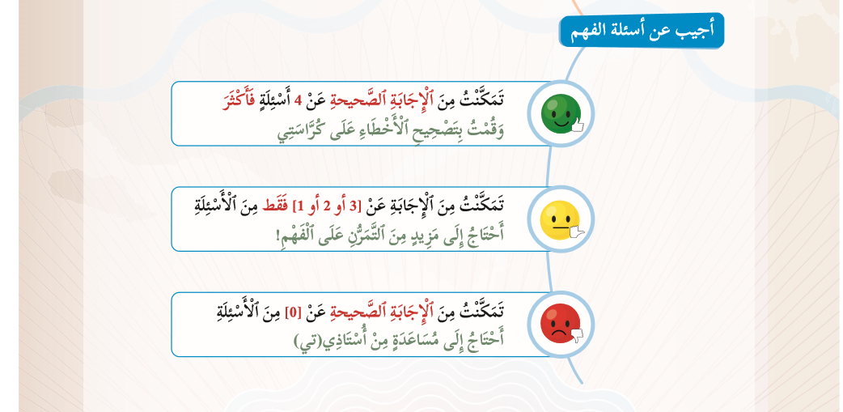
التقويم الذاتي: أقوم أدائي في الفهم القرائي ذاتيا.
يطلب الأستاذ من التلاميذ أن يقوموا أداءهم في الفهم القرائي ذاتيا بوضع دائرة أمام الرمز الموافق في الجهة الخاصة بذلك على الكراسة.
أحرص على التقويم الذاتي المنتظم لأدائي في الفهم القرائي وفق المعايير المثبتة بالكراسة ص 74

Slide 44

النشاط الرابع
أُوَظِّفُ وأَسْتَثمِرُ
5 دقائق

Slide 45
الآن، سنوظف تعلماتنا في إنتاج جمل تفسيرية
يوجه الأستاذ التلاميذ توظيف تعلماتهم السابقة لإنتاج جمل تفسيرية على غرار الجملة المقترحة.
أُرَكِّبُ جُمْلَةً مُسْتَثْمِرًا رَصِيدِي فِي التَّفْسِيرِ، عَلَى غِرَارِ:
لَقَدْ أَفْرَزَ التَّوَاصُلُ الِافْتِرَاضِيُّ ظَاهِرَةً اجْتِمَاعِيَّةً خَطِيرَةً، تَتَمَثَّلُ فِي العُزْلَةِ الاجْتِمَاعِيَّةِ.
العُزْلَةِ الاجْتِمَاعِيَّةِ. | تَتَمَثَّلُ فِي | ظَاهِرَةً اجْتِمَاعِيَّةً خَطِيرَةً، | لَقَدْ أَفْرَزَ التَّوَاصُلُ الِافْتِرَاضِيُّ
................... | ............... | ....................... | ...............

Slide 46
هيا لنراجع معا الأجوبة المقترحة من قبلكم.
يطلب الأستاذ من التلاميذ تقديم أجوبتهم، ويحرص على تصحيح الأخطاء وتوثيق أجوبة نموذجية على السبورة. وتناوب التلاميذ الذين لم يقدموا أجوبة صحيحة على قراءتها.
أُرَكِّبُ جُمْلَةً مُسْتَثْمِرًا رَصِيدِي فِي التَّفْسِيرِ، عَلَى غِرَارِ:
لَقَدْ أَفْرَزَ التَّوَاصُلُ الِافْتِرَاضِيُّ ظَاهِرَةً اجْتِمَاعِيَّةً خَطِيرَةً، تَتَمَثَّلُ فِي العُزْلَةِ الاجْتِمَاعِيَّةِ.
العُزْلَةِ الاجْتِمَاعِيَّةِ. | تَتَمَثَّلُ فِي | ظَاهِرَةً اجْتِمَاعِيَّةً خَطِيرَةً، | لَقَدْ أَفْرَزَ التَّوَاصُلُ الِافْتِرَاضِيُّ
.................. . | ............... | ....................... | ...............

Slide 47
وَصَلْنَا إِلَى نِهَايَةِ الحصة
اختتام الحصة
05 دقائق

Slide 48

اليوم أغنينا رصيدنا بعبارات وأساليب جديدة تتعلق بالتفسير. فمن يذكرنا ببعض منها:
يطلب الأستاذ من التلاميذ تقديم عبارات وأساليب تفسيرية مما تم تعلموه في الحصة.
التعبير الأول: ............
التعبير الثاني:................
التعبير الثالث:....................
التعبير الرابع: ..................

Slide 49
اليوم أغنينا رصيدنا بعبارات وأساليب جديدة تتعلق بالتفسير. فمن يذكرنا ببعض منها:
بَعْدَ تَقْدِيمِ المُتَعَلِّمِينَ لِأَجْوِبَتِهِمْ يَخْتَارُ الأُسْتَاذُ الأجوبة الجيدة. ويدعو غير المشاركين منهم في النشاط إلى قراءة الأجوبة المقترحة على الشريحة قراءة سليمة
وَمِن أَسْبَابِ العزلة اِنغِماسُ الفَردِ في عالَمِهِ الافتِراضيِّ بِشَكلٍ مُفرِطٍ
وَلَقَد نَتَجَ عَن هذَا ضعفُ الرَّوابِطِ العائِلِيَّةِ
إِضافَةً إِلَى تَراجُعِ مَهاراتِ التَّواصُلِ الحَقِيقِيِّ
مِمَّا خَلَقَ مُجتَمَعًا بَديلًا يُسَمَّى المُجتَمَعُ الافتِراضيُّ في مُقابِلِ المُجتَمَعِ الواقِعيِّ.

Slide 50

في المنزل، اكتب فقرة تفسيرية قصيرة لكل سلوك من السلوكات الآتية:
في المنزل، اكتب فقرة تفسيرية قصيرة لكل سلوك من السلوكات الآتية:
تفسيره ( تعريفه/ أسبابه /عواقبه) | السلوك غير المرغوب فيه
........................................................................................ | التنمر الإلكتروني
....................................................................................... | الإدمان على الهاتف
....................................................................................... | اختراق الخصوصية وسرقة البيانات
....................................................................................... | الاحتيال الإلكتروني

Slide 51

وَصَلْنَا إِلَى نِهَايَةِ ٱلْحَصَّةِ. لَا تَنْسَوْا مُرَاجَعَةَ دُرُوسِكُمْ، وَإِنْجَازَ وَاجِبَاتِكُمْ.

